Slide 1




UNITOOLS
PRÁCTICA 3 – GRUPO 4
Desarrollo y Evaluación de Sistemas de Software Interactivos
Álvaro de la Flor Bonilla
María Jesús López Salmerón
Antonio Manuel Salvat Pérez
1

Slide 2
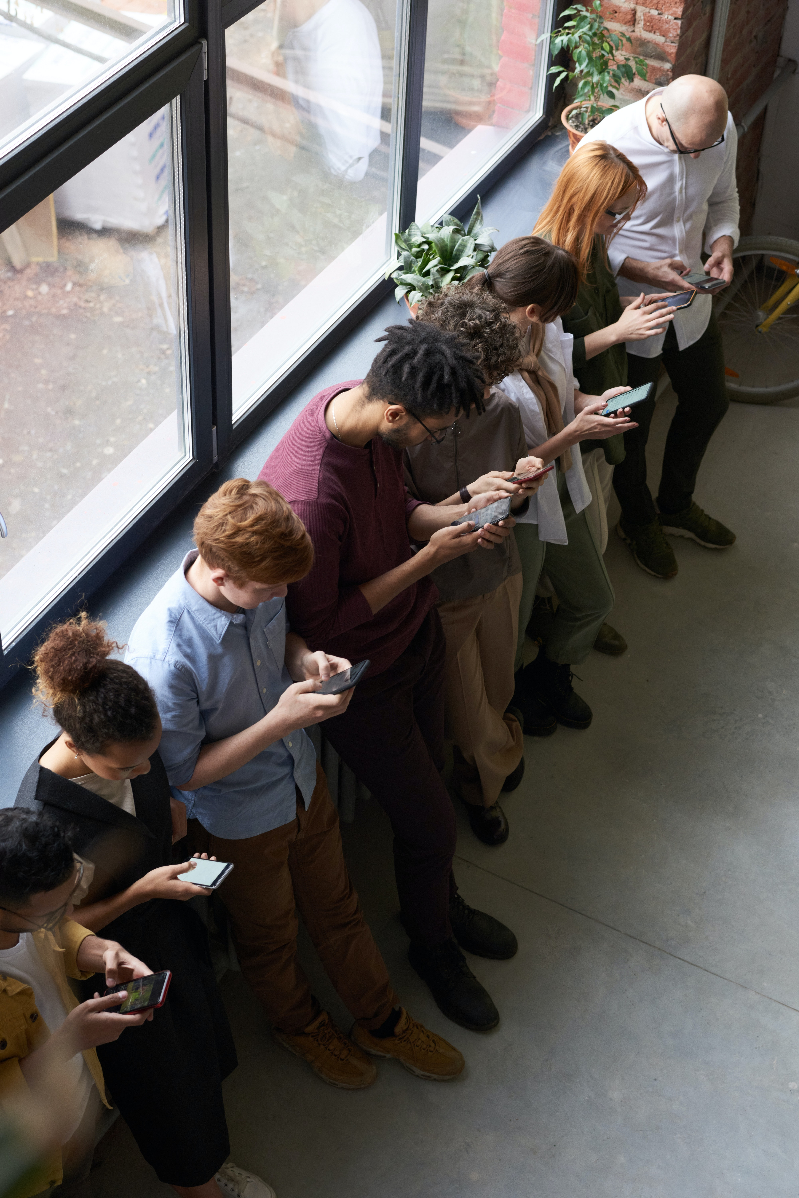

UNITOOLS
ARQUITECTURA DE LA INFORMACIÓN
2

Slide 3



¿Qué necesitamos?
Asociaciones
Rutas
Servicios básicos
Lugares
3

Slide 4
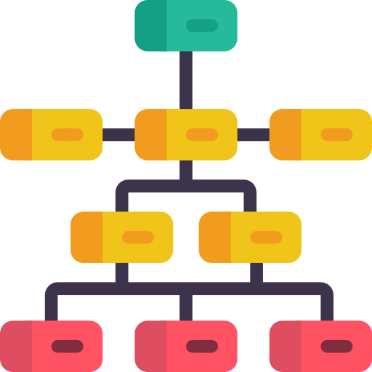
Organización de la información
Esquema híbrido:
- Tema(asignaturas por universidad)
- Geográfico(Mapa)
Estructura:
Principalmente jerárquica(buscar piso -> ver piso -> ver opiniones)
Hipertextual(relación entre solicitud de asignaturas y la aprobación)
4

Slide 5


SISTEMAS DE NAVEGACIÓN
Rol administrador
Global: Solicitud -> Asignatura -> Descripción
Local: Lista de solicitudes de asignaturas
Rol Usuario:
Global: Grado -> Asignatura -> Opinión
Local: Lista de pisos disponible dentro del mapa
5

Slide 6
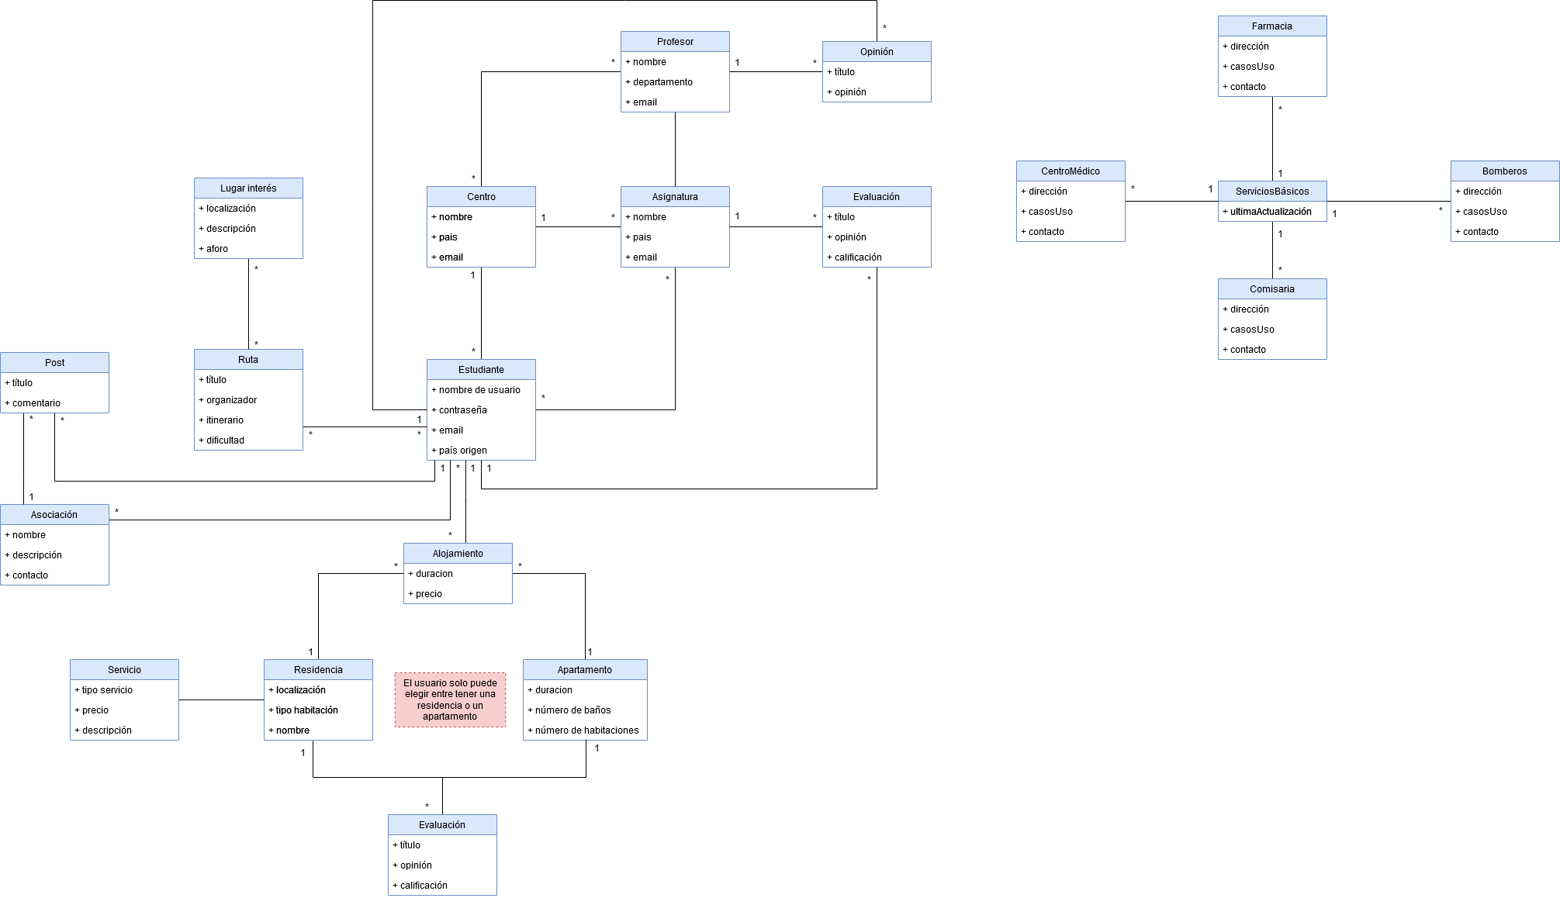
Diagrama conceptual
6

Slide 7
UNITOOLS
PLAN DE ENTREGA
7

Slide 8
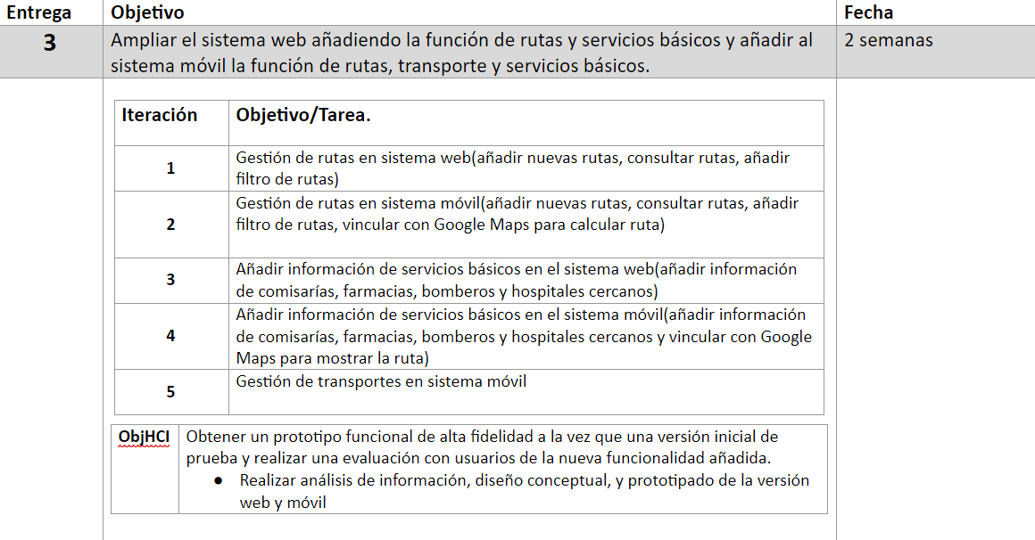

Slide 9
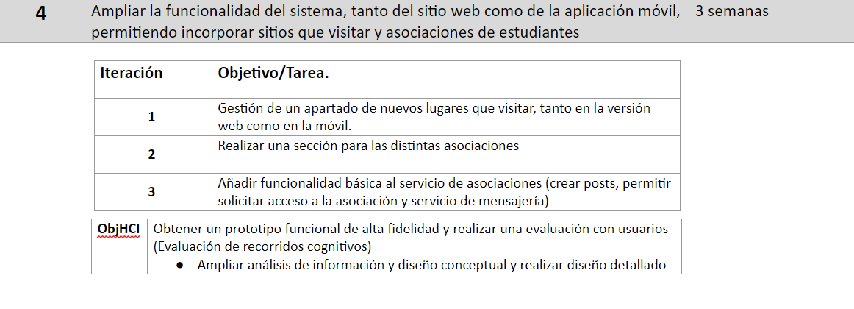

Slide 10
UNITOOLS
DIAGRAMA DE TAREAS
10

Slide 11
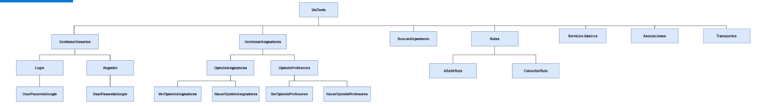
TAREAS PRINCIPALES

Slide 12
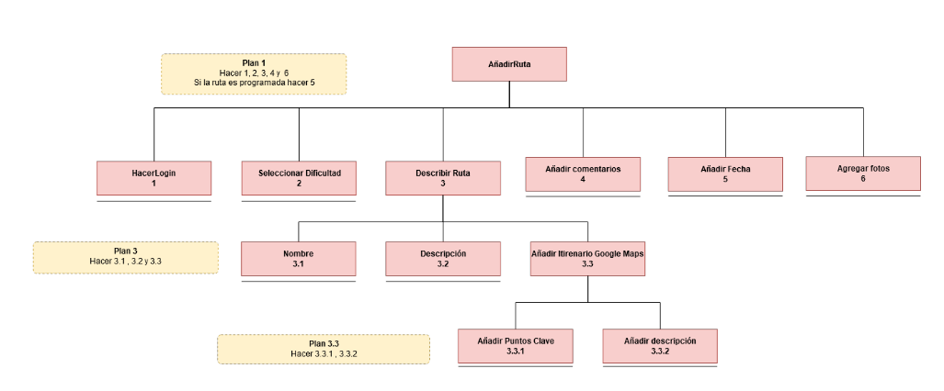
BUSCAR ALOJAMIENTO

Slide 13
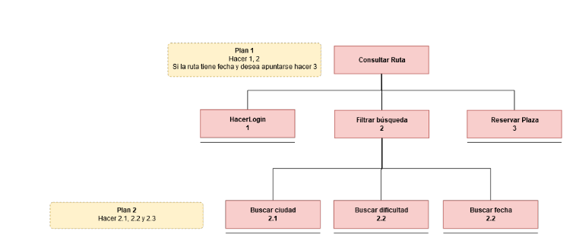
BUSCAR ALOJAMIENTO

Slide 14
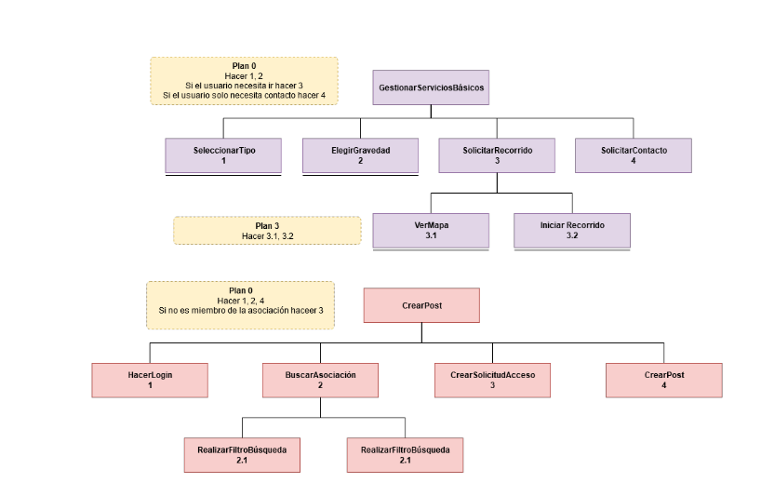
BUSCAR ALOJAMIENTO

Slide 15
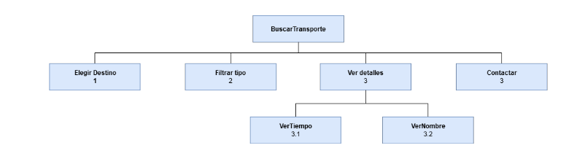
BUSCAR ALOJAMIENTO

Slide 16
UNITOOLS
WIREFLOW
16

Slide 17
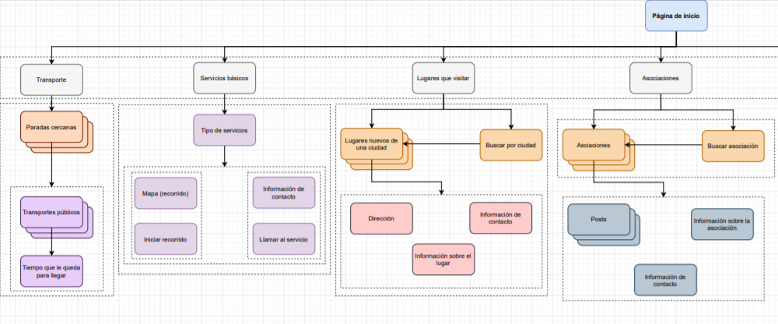
17

Slide 18
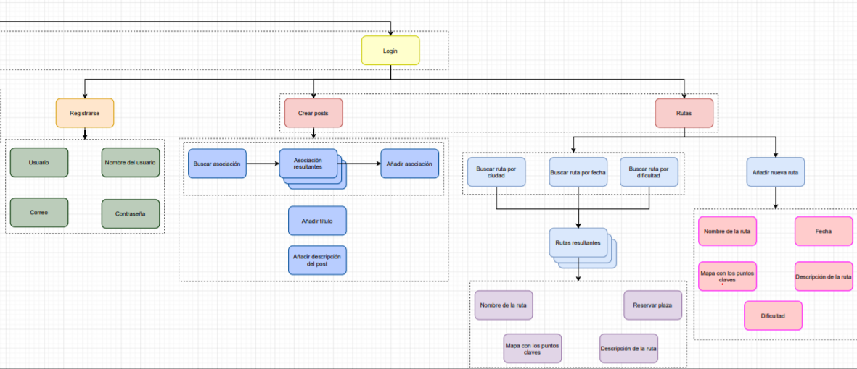
18

Slide 19
UNITOOLS
SESIONES DE EVALUACIÓN
19

Slide 20





¿Qué necesitamos?
Mockups
Participantes
20

Slide 21




Crear Asignatura
Estudiante finaliza asignatura
Descontento por
PLANTEADO VS REALIDAD
Asignatura no creada para comentar
21

Slide 22


Resultados
Forma en la que buscar
las asignaturas
Botón de cancelar
22

Slide 23




Aprobar Asignatura
Admin recibe las nuevas peticiones
Administrador comprueba la veracidad
Administrador aprueba la creación
23

Slide 24


Resultados
Saber quien envía las
peticiones
Editar errores de las
peticiones
24

Slide 25




Añadir Piso
El usuario comparte piso
Debido al coronavirus sus compañero abandonan el piso
El usuario publicita las habitaciones
25

Slide 26


Resultados
Privacidad de los datos
mostrados
Forma de añadir fotos
26

Slide 27
UNITOOLS
RECORRIDO COGNITIVO USUARIO
27

Slide 28
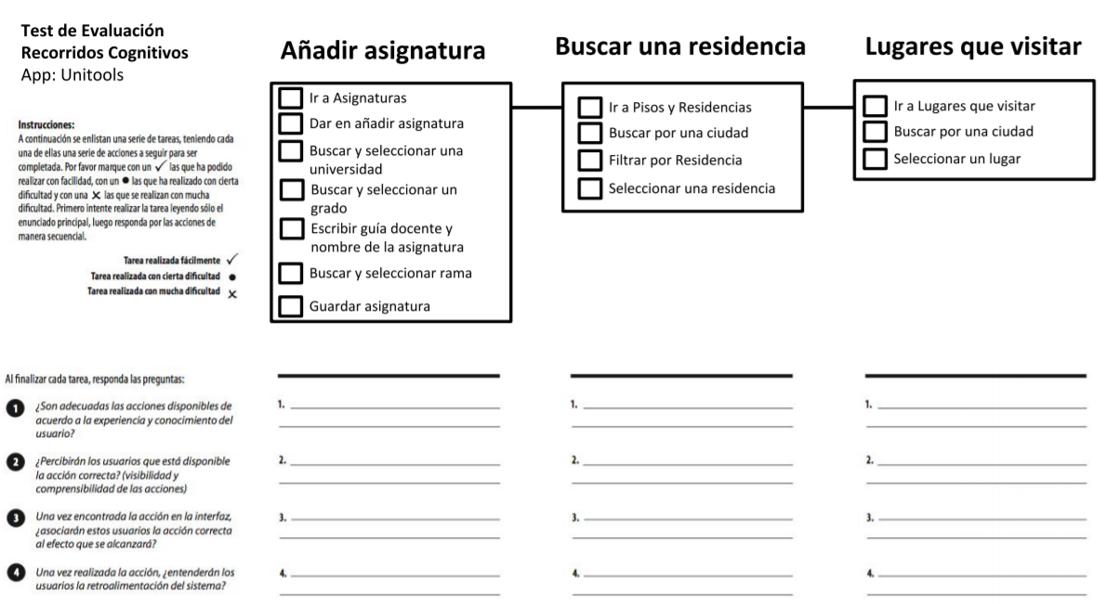
TEST – Parte 1
28

Slide 29
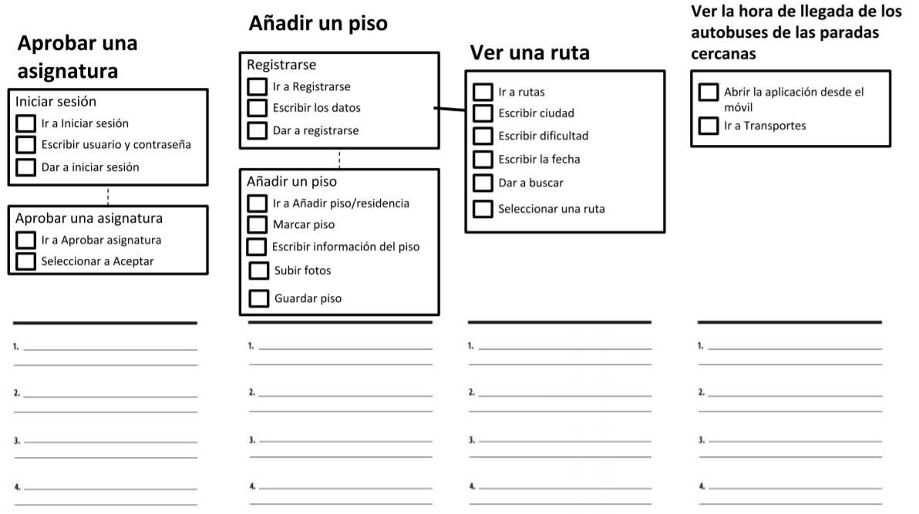
TEST – Parte 2
29

Slide 30
UNITOOLS
MOCKUPS - JUSTINMIND
30

Slide 31
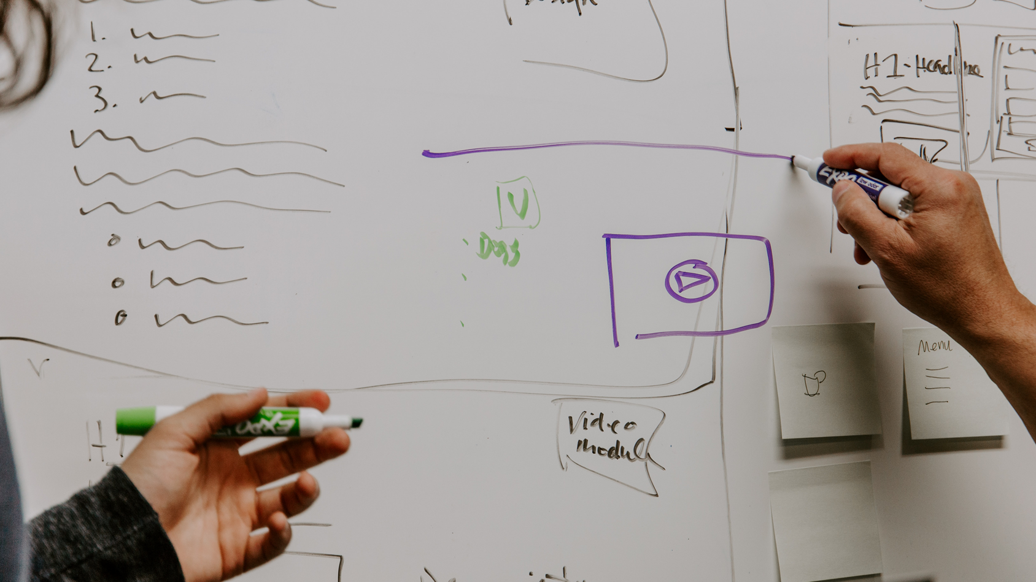
¡GRACIAS!
¿ALGUNA DUDA?

